Slide 1

第2章：JQuery

Slide 2
主要内容
jQuery基础
  jQuery的由来及简介
  jQuery对象和DOM对象
  jQuery选择器
  jQuery中的DOM操作
用jQuery 设计页面
基于jQuery 的应用

Slide 3



JavaScript框架简介
随着JavaScript、CSS、Ajax等技术的不断进步，越来越多的开发者将一个又一个丰富多彩的程序功能进行封装，供其他人可以调用这些封装好的程序组件（框架）
当前流行的 JavaScript 库有:

Slide 4
jQuery的优势
轻量级 （Lightweight）
强大的选择器
出色的DOM操作封装
可靠的事件处理机制
出色的浏览器兼容性
jQuery 理念: 写得少, 做得多

Slide 5
jQuery的使用
下载：http://jquery.com提供了最新的jQuery框架下载。通常只需下载最小的jQuery包（Minified）即可。
引用：
  <script src="jquery.min.js" ></script>
将jQuery框架文件导入后，就可以使用jQuery的选择器和各种函数功能了。

Slide 6
第一个jQuery程序
引入jQuery
<script src="../jquery-1.11.1.min.js"></script>
<script>
$(document).ready(function(){
alert("Welcome to jQuery!");
});
</script>
等待DOM文档载入后执行类似于window.onload

Slide 7
jQuery对象与DOM对象

Slide 8
jQuery对象
jQuery 对象就是通过 jQuery 包装 DOM 对象后产生的对象
jQuery 对象是 jQuery 独有的. 如果一个对象是 jQuery 对象, 那么它就可以使用 jQuery 里的方法: $(“#tab”).html();
document.getElementById("tab").innerHTML;
jQuery 对象无法使用 DOM 对象的任何方法, 同样 DOM 对象也不能使用 jQuery 里的任何方法
建议约定：如果获取的是 jQuery 对象, 那么要在变量前面加上 $.
  var $variable = jQuery 对象
  var variable = DOM 对象

Slide 9
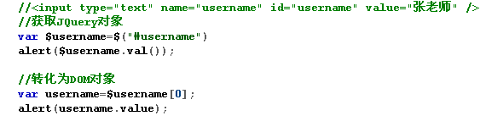

jQuery对象转成DOM对象
两种转换方式将一个jQuery对象转换成DOM对象：[index]和.get(index);
(1) jQuery对象是一个数组对象，可以通过[index]的方法，来得到相应的DOM对象
(2) jQuery本身提供，通过.get(index)方法，得到相应的DOM对象

Slide 10
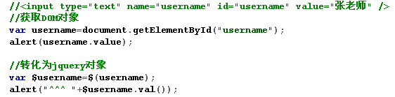
DOM对象转成jQuery对象
对于已经是一个DOM对象，只需要用$()把DOM对象包装起来，就可以获得一个jQuery对象了。$(DOM对象)
转换后就可以使用 jQuery 中的方法了

Slide 11
jQuery对象与dom对象的转换举例
以下几种写法都是正确的：
$("#msg").html();
$("#msg")[0].innerHTML;
$("#msg").eq(0)[0].innerHTML;
$("#msg").get(0).innerHTML;
如：$("#msg")[0]，$("div").eq(1)[0]，$("div").get()[1]，$("td")[5]这些都是dom对象，可以使用dom中的方法，但不能再使用jQuery的方法

Slide 12
jQuery的选择器

Slide 13
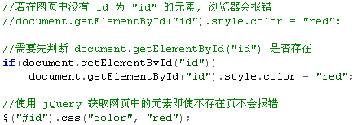
jQuery 选择器
选择器是 jQuery 的根基, 在 jQuery 中, 对事件处理, 遍历 DOM 和 Ajax 操作都依赖于选择器
jQuery 选择器的优点:
  简洁的写法
  完善的事件处理机制

Slide 14
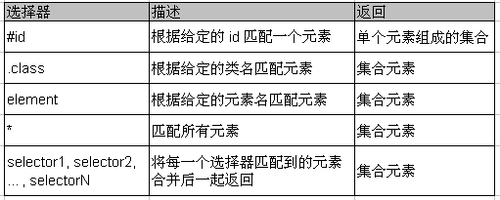
基本选择器
基本选择器是 jQuery 中最常用的选择器, 也是最简单的选择器, 它通过元素 id, class 和标记名来查找 DOM 元素

Slide 15
基本选择器示例
改变 id 为 one 的元素的背景色为红色
$("#one").css("backgroundColor","red");
改变元素名为 <p> 的所有元素的背景色为 # bbffaa，字体颜色为红色
$("p").css({color:"red",backgroundColor:"#bbffaa"});
改变第一个<p>元素的背景色为红色
$("p").eq(0).css("backgroundColor","red");
改变所有<h1>元素和 id 为 one 的元素的背景色为 # bbffaa
$("h1,#one").css("backgroundColor","#bbffaa");

Slide 16
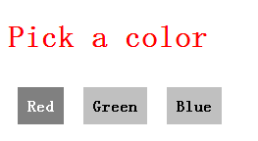
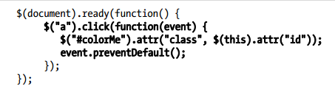

Slide 17
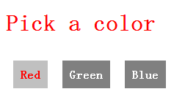
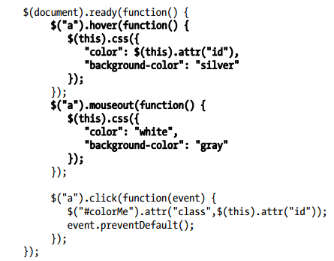

Slide 18
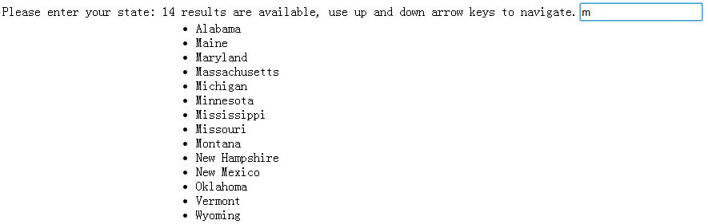


Slide 19
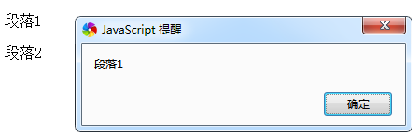
练习
给网页中所有的 <p> 元素添加 onclick 事件

Slide 20
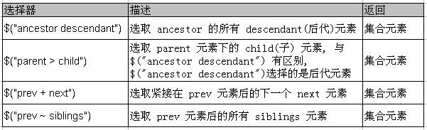
层次选择器
如果想通过 DOM 元素之间的层次关系来获取特定元素, 例如后代元素, 子元素, 相邻元素, 兄弟元素等, 则需要使用层次选择器
注意: (“prev ~ div”) 选择器只能选择 “# prev ” 元素后面的同辈元素; 而 jQuery 中的方法 siblings() 与前后位置无关, 只要是同辈节点就可以选取。

Slide 21
层次选择器示例
改变 <body> 内所有 <div> 的背景色为 # bbffaa
$(“body div")
改变 <body> 内子 <div> 的背景色为 # bbffaa
$(“body>div")
改变 id 为 one 的下一个 <div> 的背景色为 # bbffaa
$("#one+div")
改变 id 为 two 的元素后面的所有兄弟<div>的元素的背景色为 # bbffaa
$("#two~div")
改变 id 为 two 的元素所有 <p> 兄弟元素的背景色为 # bbffaa $("#two"). siblings("p")

Slide 22
练习
查看页面中div元素下的所有p元素的个数
<script src="../jquery-1.11.1.min.js" ></script>
<script type="text/javascript">
$().ready(function () {
var $p = $("div p");
var btn = $("#btn")[0];
btn.onclick = function () {
alert($p.length);
}
})
</script>

Slide 23
过滤选择器
过滤选择器主要是通过特定的过滤规则来筛选出所需的 DOM 元素, 该选择器都以 “:” 开头
按照不同的过滤规则, 过滤选择器又可分为基本过滤, 内容过滤, 可见性过滤, 属性过滤, 子元素过滤和表单对象属性过滤选择器.

Slide 24
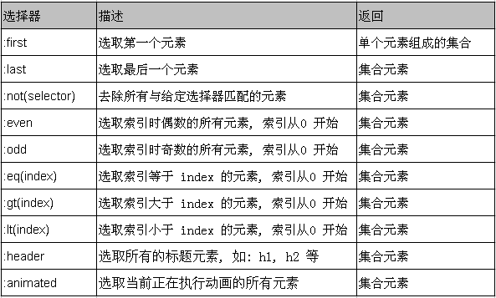
基本过滤选择器

Slide 25
基本过滤选择器示例
改变第一个 div 元素的背景色为 # bbffaa
$("div:first")
改变id不为 one 的所有p元素的背景色为 # bbffaa
$("p:not('#one')")
改变索引值为偶数的 tr元素的背景色为 # bbffaa
$(“tr:even")
改变索引值为大于 3 且为奇数的 p元素的背景色为 # bbffaa
$(“p:gt(3):odd")
改变所有的标题元素的背景色为 # bbffaa
$(":header")

Slide 26
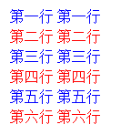
$(function() {
$("tr:odd").addClass("odd");
$("tr:even").addClass("even");
});

Slide 27
实例1
利用基本过滤选择器修改指定div的颜色样式
<body>
<form id="form1" runat="server">
<div class="myclass"
style="width:100px;height:200px;background:red">
</div>
<div id="myid"
style="width:100px;height:200px;background:Green">
</div>
<div
style="width:100px;height:200px;background:Black">
</div>
<input id="btn" type="button" value="改变颜色"/>
</form>
</body>

Slide 28
<script src="../jquery-
1.11.1.min.js"type="text/javascript">
</script>
<script type="text/javascript">
$().ready(function () {
var test = $("div:not(#myid)");
var btn = $("#btn").get(0);
btn.onclick = function () {
test.css("background","yellow");
}
})

Slide 29
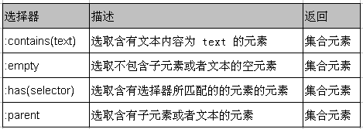
内容过滤选择器
内容过滤选择器的过滤规则主要体现在它所包含的子元素和文本内容上

Slide 30
内容过滤选择器示例
改变含有文本 ‘di’ 的 p元素的背景色为 # bbffaa
$("p:cotains(di)")
改变不包含子元素(或者文本元素) 的 div 空元素的背景色为 # bbffaa
改变含有 class 为 mini 元素的 p元素的背景色为 # bbffaa
$("p:has(.mini)")
改变含有子元素(或者文本元素)的div元素的背景色为 # bbffaa

Slide 31
<script src="../jquery-
1.11.1.min.js"type="text/javascript">
</script>
<script type="text/javascript">
$().ready(function () {
var test = $("div:contains('张三')");
var btn = $("#btn").get(0);
btn.onclick = function () {
test.css("background","yellow");
}
})

Slide 32
实例2
<body>
<form id="form1" runat="server">
<div class="myclass"
style="width:100px;height:200px;background:red">
张三</div>
<div id="myid"
style="width:100px;height:200px;background:Green">
</div>
<div style="width:100px;height:200px;background:Black">
</div>
<input id="btn" type="button" value="改变颜色"/>
</form>
</body>

Slide 33
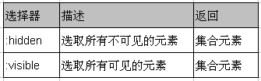
可见性过滤选择器
可见性过滤选择器是根据元素的可见和不可见状态来选择相应的元素
可见选择器 :hidden 不仅包含样式属性 display 为 none 的元素, 也包含文本隐藏域 (<input type=“hidden”>)和 visible:hidden 之类的元素

Slide 34
实例3
利用可见性过滤选择器修改指定div的显隐性
<body>
<form id="form1" runat="server">
<div class="myclass"
style="width:100px;height:200px;background:red"; display:none> </div>
<div id="myid"
style="width:100px;height:200px;background:Green">
</div>
<div style="width:100px;height:200px;background:Black">
</div>
<input id="btn" type="button" value="改变颜色"/>
</form>
</body>

Slide 35
<script type="text/javascript">
$().ready(function () {
var test = $("div:hidden");
var btn = $("#btn").get(0);
btn.onclick = function () {
test.css("display","block");
alert("测试");
}
})
</script>

Slide 36
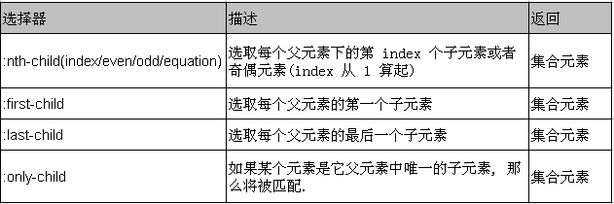
子元素过滤选择器
nth-child() 选择器详解如下：
  (1) :nth-child(even/odd): 能选取每个父元素下的索引值为偶(奇)数的元素
  (2):nth-child(2): 能选取每个父元素下的索引值为 2 的元素
  (3):nth-child(3n): 能选取每个父元素下的索引值是 3 的倍数 的元素
  (3):nth-child(3n + 1): 能选取每个父元素下的索引值是 3n + 1的元素

Slide 37
实例4
利用子元素过滤选择器修改指定div的样式
<body>
<form id="form1" runat="server">
<div>
<div style="width:100px;height:100px;background:red"></div>
<div style="width:100px;height:100px;background:yellow"></div>
<div style="width:100px;height:100px;background:green"></div>
<div style="width:100px;height:100px;background:black"></div>
</div>
<input type="button" id="btn"value="测试"/>
</form>
</body>

Slide 38
<script type="text/javascript">
$().ready(function () {
var test = $("div:first-child");
var btn = $("#btn")[0];
btn.onclick = function () {
test.css("background","yellow");
}
})
</script>

Slide 39
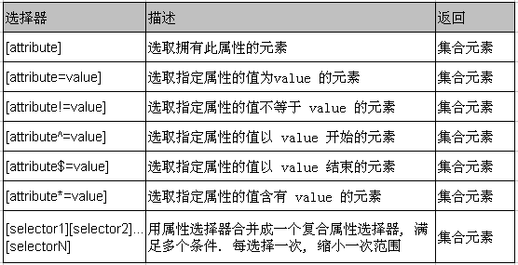
属性过滤选择器
属性过滤选择器的过滤规则是通过元素的属性来获取相应的元素

Slide 40
实例5
<style type="text/css">
/*高亮显示*/
.highlight{
background-color: gray
}
</style>

Slide 41
<body>
<div> <p>Hello</p> </div>
<div id="test">ID为test的DIV</div>
<input type="checkbox" id="s1" name="football" value="足球" />足球
<input type="checkbox" name="volleyball" value="排球" />排球
<input type="checkbox" id="s3" name="basketball" value="篮球" />篮球
<input type="checkbox" id="s4" name="other" value="其他" />其他
</body>

Slide 42
$("div[id]").addClass("highlight");
//查找所有含有ID属性的div元素
$("input[name='basketball']").attr("checked",true);
//name属性值为basketball的input元素选中
$("input[name!='basketball']").attr("checked",true);
//name属性值不为basketball的input元素选中
//此选择器等价于:not([attr=value])要匹配含有特定属性但不等于特定值的元素，请使用[attr]:not([attr=value])
$("input:not(input[name='basketball'])").attr("checked",true);
$("input[name^='foot']").attr("checked",true);
//查找所有 name 以 'foot' 开始的 input 元素
$("input[name$='ball']").attr("checked",true);
//查找所有 name 以 'ball' 结尾的 input 元素

Slide 43
$("input[name*='sket']").attr("checked",true);
//查找所有 name 包含 'sket' 的 input 元素
$("input[id][name$='ball']").attr("checked",true);
//找到所有含有 id属性，并且它的 name属性是以 ball结尾的

Slide 44
实例6
<body>
<form id="form1" action="属性过滤选择器.aspx">
<div title="t1">第一层</div>
<div id="div2" title="t2">第二层</div>
<div id="div3" title="t3">第三层</div>
<div id="div4" title="t4">第四层</div>
<input type="button" id="btn" value="click" />
</form>
</body>

Slide 45
<script type="text/javascript">
$(function () {
$('#btn').click(function () {
//为所有具有id属性的元素设置样式,动画效果
//$('div[id]').show(3000);
//为所有属性具有title切title值为t2div设置动画效果
//$('div[title=t2]').show(3000);
//为所有属性具有title切title值不为t2div设置动画效果
//$('div[title!=t2]').show(3000);

Slide 46
//属性值以t开头
//$('div[title^=t]').show(3000);
//属性值以2结束
//$('div[title$=2]').show(3000);
//属性值包含2
//$('div[id*=2]').show(1000);
//id值以d开始，title值以3结束
$('div[id^=d][title$=3]').show(1000);
})
})
</script>
实例

Slide 47
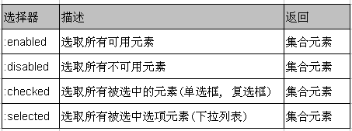
表单对象属性过滤选择器
此选择器主要对所选择的表单元素进行过滤

Slide 48
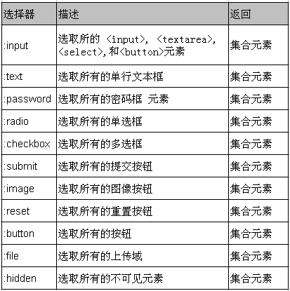
表单选择器

Slide 49
实例7
利用表单对象属性过滤选择器修改表单元素的相关属性
<body>
<form id="form1" runat="server">
<div>
<input type="text" disabled="disabled"/> <inputtype="text" disabled="disabled"/>
</div>
<input id="btn"type="button"value="测试"/>
</form>
</body>

Slide 50
<script src="../jquery-1.11.1.min.js" ></script>
<script type="text/javascript">
$().ready(function () {
var btn = $("#btn")[0];
btn.onclick = function () {
$("input:disabled").val("你被禁用了吗?");
}
})
</script>

Slide 51
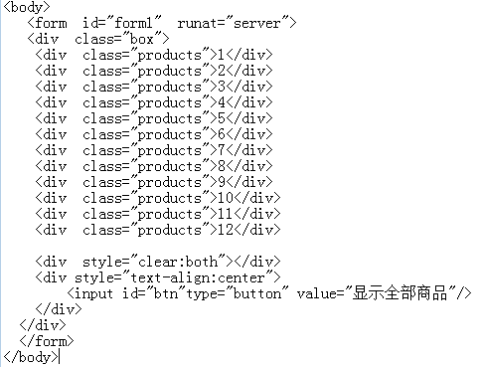
综合案例：产品精简与详细显示层的控制

Slide 52
jQuery中的DOM操作

Slide 53
jQuery 中的 DOM 操作
DOM(Document Object Model—文档对象模型)：一种与浏览器, 平台, 语言无关的接口, 使用该接口可以轻松地访问页面中所有的标准组件
DOM 操作的分类:
  DOM Core: DOM Core 并不专属于 JavaScript, 任何一种支持 DOM 的程序设计语言都可以使用它. 它的用途并非仅限于处理网页, 也可以用来处理任何一种是用标记语言编写出来的文档, 例如: XML
  HTML DOM: 使用 JavaScript 和 DOM 为 HTML 文件编写脚本时, 有许多专属于 HTML-DOM 的属性
  CSS-DOM:针对于 CSS 操作, 在 JavaScript 中, CSS-DOM 主要用于获取和设置 style 对象的各种属性

Slide 54
jQuery 中的 DOM 操作
查找节点:
  查找元素节点: 通过 jQuery 选择器完成.
  查找属性节点: 查找到所需要的元素之后, 可以调用 jQuery 对象的 attr() 方法来获取它的各种属性值

Slide 55
jQuery 中的 DOM 操作
创建节点: 使用 jQuery 的工厂函数 $(): $(html); 会根据传入的 html 标记字符串创建一个 DOM 对象, 并把这个 DOM 对象包装成一个 jQuery 对象返回.
注意:
  动态创建的新元素节点不会被自动添加到文档中, 而是需要使用其他方法将其插入到文档中;
  当创建单个元素时, 需注意闭合标签和使用标准的 XHTML 格式. 例如创建一个<p>元素, 可以使用 $(“<p/>”) 或 $(“<p></p>”), 但不能使用 $(“<p>”) 或 $(“<P>”)
创建文本节点就是在创建元素节点时直接把文本内容写出来; 创建属性节点也是在创建元素节点时一起创建

Slide 56
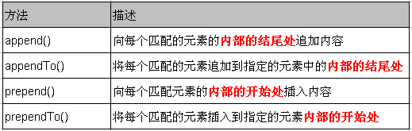
jQuery 中的 DOM 操作
动态创建了 HTML 元素之后, 还需要将新创建的节点插入到文档中, 即成为文档中某个节点的子节点。

Slide 57
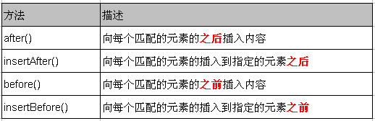
以上方法不但能将新创建的 DOM 元素插入到文档中, 也能对原有的 DOM 元素进行移动.

Slide 58
创建节点和插入节点示例
<body>
<form id="form1" runat="server">
<div>
<ul>
<li>郑昊一</li>
<li>郑昊二</li>
<li>郑昊三</li>
<li>郑昊四</li>
</ul>
<input id="btn" type="button" value="创建li元素"/>
</div>
</form>
</body>

Slide 59
创建节点和插入节点示例
$().ready(function ()
{
var $ul = $("ul");
var btn = $("#btn")[0];
btn.onclick = function () {
var li_5 = $("<li style='background:red;width:100px;height:20px'>郑昊五</li>");
$ul.append(li_5);
}
})
实例

Slide 60
创建节点和插入节点示例
<body>
<form id="form1" runat="server">
<div>
<div style="background-color:Olive;width:100px;height:20px;margin-top:10px;">1
</div>
<div id="father" style="background-color:Aqua;width:100px;height:20px;margin-top:10px;">2
</div>
</div>
<input id="btn" type="button" value="添加div元素"/>
</form>
</body>

Slide 61
创建节点和插入节点示例
$().ready(function () {
var $div = $("#father");
var btn = $("#btn")[0];
btn.onclick = function () {
var new_div = $("<div
style='background- color:Red;width:100px;height:20px;margin-top:10px;'>3</div>");
$div.before(new_div);
}
})
实例

Slide 62
jQuery 中的 DOM 操作
删除节点
remove(): 从 DOM 中删除所有匹配的元素, 传入的参数用于根据 jQuery 表达式来筛选元素. 当某个节点用 remove() 方法删除后, 该节点所包含的所有后代节点将被同时删除. 这个方法的返回值是一个指向已被删除的节点的引用.
empty(): 清空节点 – 清空元素中的所有后代节点(不包含属性节点).

Slide 63
删除节点示例
<div>
<div style="background-color:Olive;width:100px;height:20px;margin-top:10px;">1</div>
<div id="father" style="background-color:Aqua;width:100px;height:20px;margin-top:10px;">2</div>
</div>
<input id="btn1" type="button" value="添加div元素"/>
<input id="btn2" type="button" value="删除div元素"/>

Slide 64
$().ready(function () {
var $div = $("#father");
var btn1 = $("#btn1")[0];
var btn2 = $("#btn2")[0];
btn1.onclick = function () {
var new_div = $("<div id='new_div'
style='background-color:Red;width:100px;height:20px;margin-top:10px;'>3</div>");
$div.before(new_div);
}
btn2.onclick = function () {
var $new_div = $("#new_div");
$new_div.remove();
}
})
实例

Slide 65
jQuery 中的 DOM 操作
复制节点
clone(): 克隆匹配的 DOM 元素, 返回值为克隆后的副本. 但此时复制的新节点不具有任何行为.
clone(true): 复制元素的同时也复制元素中的的事件

Slide 66
复制节点示例
<div id="father">
<div id="son" style="background- color:Lime;width:100px;height:30px;margin-top:20px;">
</div>
</div>
<input id="btn" type="button" value="复制div元素"/>

Slide 67
复制节点示例
$().ready(function () {
var $father = $("#father");
var btn = $("#btn")[0];
btn.onclick = function () {
$("#son").clone().appendTo($father); }
})
实例

Slide 68
jQuery 中的 DOM 操作
替换节点
replaceWith(): 将所有匹配的元素都替换为指定的 HTML 或 DOM 元素
replaceAll(): 颠倒了的 replaceWith() 方法.
注意: 若在替换之前, 已经在元素上绑定了事件, 替换后原先绑定的事件会与原先的元素一起消失

Slide 69
替换节点示例
替换指定的div元素为span元素
<div id="div" style="background-color:Maroon;width:100px;height:30px;color:White;"> 我是div元素</div>
<input id="btn" type="button" value="替换div元素为span元素"/>
$div.replaceWith("<span style='background-color:Maroon;width:200px;height:40px;color:White;'>我是span素元素</span>");

Slide 70
jQuery 中的 DOM 操作
包裹节点
wrap(): 将指定节点用其他标记包裹起来. 该方法对于需要在文档中插入额外的结构化标记非常有用, 而且不会破坏原始文档的语义.
wrapAll(): 将所有匹配的元素用一个元素来包裹. 而 wrap() 方法是将所有的元素进行单独包裹.
wrapInner(): 将每一个匹配的元素的子内容(包括文本节点)用其他结构化标记包裹起来

Slide 71
包裹节点示例
<div>
<a href="#">郑昊一</a><br/>
<a href="#">郑昊二</a><br/>
<a href="#">郑昊三</a><br/>
<a href="#">郑昊四</a><br/>
</div>
<input id="btn" type="button" value="用li元素包裹超链接"/>

Slide 72
包裹节点示例
$().ready(function()
{
var $a = $("a");
var btn = $("#btn")[0];
btn.onclick = function () {
$a.wrap("<li style='background-color:red;'></li>");
}
})
实例

Slide 73
jQuery 中的 DOM 操作
属性操作
attr(): 获取html属性和设置属性
  获取和设置属性都使用的是attr()方法。
  当之有一个参数时，即属性名称，可以获取元素属性。如： var $para=$(“p”); varp_txt=$para.attr(“title”);
  当有两个参数时，即属性名称，属性值，可以设置元素的属性。如： $(“p”).attr(“title”,”your title”);
  如果需要一次性为同一个元素设置多个属性，可以使用如下的代码来实现。 $(“p”).attr({“title”:”yourtitle”,”name”:”test”});
  jQuery 中有很多方法都是一个函数实现获取和设置. 如: attr(), html(), text(), val(), height(), width(), css() 等.
removeAttr(): 删除指定元素的指定属性
  $(“p”).removeAttr(“title”);

Slide 74
属性操作示例
<div id="div" title="郑昊">我是div元素</div>
<input id="btn" type="button" value="提取属性"/>
<input id="btn2" type="button" value="修改属性"/>

Slide 75
$().ready(function () {
var btn = $("#btn")[0];
btn.onclick = function () {
var div_title = $("#div").attr("title");
alert(div_title);
}
var btn2 = $("#btn2")[0];
btn2.onclick = function () {
$("#div").attr("title", "呵呵");
var div_title = $("#div").attr("title"); alert(div_title);
}
})
实例

Slide 76
jQuery 中的 DOM 操作
样式操作
  1. 获取和设置样式
    获取样式和设置样式，可以通过attr()方法获取和设置class属性来实现。
    例如：var classval=$(“p”).attr(“class”);//获取样式 $(“p”).attr(“class”,”class1”);//设置p的样式属性值为class1.
  2. 追加样式
    jquery提供了专门的addClass()方法来追加样式。代码如下：
    <p class=”high”>你好</p>
    .high{background-color:red;}
    .another{color:red}
    $(“p”).addClass(“another”);
    结果是：<p class=”high another”>你好</p>背景和文本颜色都是red。

Slide 77
jQuery 中的 DOM 操作
样式操作
  3. 移除样式
    如果要删除class某个属性值，可以使用removeClass()方法来完成，它的作用是从匹配的元素中删除全部或者指定的class。
    $(“p”).removeClass(“high”);
    结果是：
    <p class=”another”>你好</p>
    如果要同时删除多个class属性值，可以使用空格来实现，如下。 $(“p”).removeClass(“high another”); <p class=””>你好</p>
    或者，还可以利用removeClass()方法的一个特性来完成同样的效果。当它不带参数时，就会将class的值全部删除，jquery代码如下：$(“p”).removeClass(“”);结果是：<p class=””>你好</p>。

Slide 78
jQuery 中的 DOM 操作
样式操作
  4. 切换样式
    jquery提供了一个toggerleClass()方法控制样式上的重复切换，如果类名存在则删除它，不存在则添加它。
    例：$("p").toggleClass("another");
    单击“切换样式”后：
    <p class="class1" title="水果">你喜欢的水果</p>
    变成
    <p class="class1 another" title="水果">你喜欢的水果</p>
    再次单击"切换样式"，又变成
    <p class="class1" title="水果">你喜欢的水果</p>

Slide 79
jQuery 中的 DOM 操作
样式操作
  5. 判断是否含有某个样式
  jquery提供了一个hasClass()方法来判断元素是否含有某个样式。
  代码如下： $(“p”).hasClass(“another”);//判断样式中是否含有another的class。
实例

Slide 80
jQuery 中的 DOM 操作
设置和获取 HTML, 文本和值
  1. html()方法
    此方法类似于javascript中的innerHTML属性，可以用来获取和设置某个元素的HTML内容。
    例：<p title="水果"><strong>你最喜欢的水果是？</strong></p>
    var p_html = $("p").html();
    alert(p_html);
    设置内容：
    $("p").html("<strong>水果糖</strong>");

Slide 81
jQuery 中的 DOM 操作
设置和获取 HTML, 文本和值
  2. text()方法
    此方法类似于javascript中的innerText属性，可以用来获取和设置某个元素的文本内容。
    例：
    var p_text = $("p").text();
    alert(p_text );
    设置内容：
    $("p").text("水果糖");

Slide 82
jQuery 中的 DOM 操作
设置和获取 HTML, 文本和值
  3. val()方法
    此方法类似于javascript中的value属性，可以用来获取和设置某个元素的值。无论元素是文本框，下拉列表，还是单选框，它都可以返回元素的值。如果元素为多选，则返回一个包含所有选择的值的数组。代码如下：
    获取元素的值：
    var value1=$(“#address”).val();//获取密码框的值。
    设置元素的值：
    $(“#text1”).val(“请输入电子邮箱”);

Slide 83
jQuery 中的 DOM 操作
设置和获取 HTML, 文本和值
  3. val()方法
    val()方法还有一个用处，就是它能使select、checkbox和radio相应的选项被选中。
    例：如果要使第1个下拉框的第2项被选中，可以用以下代码：
    $("#single").val("选择2号“);
    $("#multiple").val(["选择2号","选择3号”]);//以数组的形式赋值
    $(":checkbox").val(["check2","check3"]);
    $(":radio").val(["radio2"]);

Slide 84
jQuery 中的 DOM 操作
设置和获取 HTML, 文本和值
  3. val()方法
    注意：在jQuery中，val()方法是从最后一个选项往前读取，如果选项的value或者text中任意一项符合就会被选中。
    例如：
    <option value="选择2号">选择1号</option>
    <option value="选择1号">选择2号</option>
    无论使用val("选择1号")还是val("选择2号")，都会选中最后一项。

Slide 85



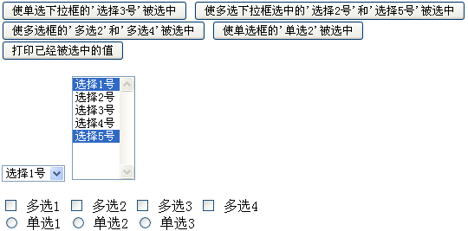
val() 方法的两个练习
获得
焦点
没输
入值
输入值
提示：可以借助表单元素的 defaultValue 属性
提示：js 中数组的表示方法[“1”, “2”]

Slide 86
jQuery 中的 DOM 操作
遍历节点
  1. children()方法
    该方法用于取得元素匹配元素的子元素集合。children()方法只考虑子元素而不考虑后代元素。 这个方法和选择器$(prev+next)结果一样。
body
var $body = $("body").children();
var $p = $("p").children();
var $ul = $("ul").children();
alert($body.length);
alert($p.length);
alert($ul.length);
for(var i = 0,len = $ul.length; i < len; i++)
{
alert($ul[i].html());
}
div
div
p
ul
li
li
li

Slide 87
jQuery 中的 DOM 操作
遍历节点
  2. next()方法
    该方法用于取得匹配元素后面紧邻的同辈元素集合。
    例如：
    var $p1 = $("p").next();
  3. prev()方法
    该方法用于取得匹配元素前面紧邻的同辈元素集合。
    例如：
    var $ul = $("ul").prev();

Slide 88
jQuery 中的 DOM 操作
遍历节点
  4. sibings()方法
    该方法用于取得匹配元素前后所有的同辈元素集合。
    $(“div”).sibings();
  5. closest()方法
    该方法用于取得最近的匹配元素。首先检查当前元素是否匹配，如果匹配则直接返回元素本身，如果不匹配，则向上查找父元素，逐级向上直到找到匹配选择器的元素。如果什么都没找到则返回一个空的jquery对象。
    $(“div”).closest();

Slide 89
jQuery 中的 DOM 操作
遍历节点
  除此之外，在jQuery中还有很多遍历节点的方法，如find()、filter()、nextAll()、 prevAll()、parent() 和parents()等。

Slide 90
jQuery 中的 DOM 操作
CSS-DOM操作
  获取和设置style对象的各种属性。
  1. css()方法
    css()方法的作用是获取和设置样式属性的。
    例如：$(“p”).css(“color”);//获取p元素的style对象的color属性值。
    也可以用来设置样式属性，
    例如：$(“p”).css(“height”,”100px;”)；
    设置多个样式属性：$(“p”).css({“height”:”100px”,”width”:”200px”})

Slide 91
jQuery 中的 DOM 操作
CSS-DOM操作
  2. height()方法
    获取和设置元素的高度的简写方法。 $(“p”).height()//获取元素的高度
    $(“p”).height(100)//设置元素高度100px
  3. width()方法
    获取和设置元素的宽度的简写方法。 $(“p”).width()//获取元素宽度
    $(“p”).width(200);//设置元素宽度200px

Slide 92
jQuery 中的 DOM 操作
CSS-DOM操作
  4. offset()方法
    offset()方法的作用是获取元素在当前视窗的相对偏移。其中返回两个属性，即top和left,它只对可见元素有效。
    例如：
    var offset = $("p").offset();
    var left = offset.left;
    var top = offset.top;

Slide 93
jQuery 中的 DOM 操作
CSS-DOM操作
  5. position()方法
    position()方法的作用是获取元素相对于最近的一个position样式属性设置为relative或者absolute的祖先节点的相对偏移。其中返回两个属性，即top和left。
  6. scrollTop()方法和scrollLeft()方法
    获取或设置元素的滚动条距顶端的距离和距左侧的距离。
    $("textarea").scrollTop(300);
    $("textarea").scrollLeft(300);

Slide 94
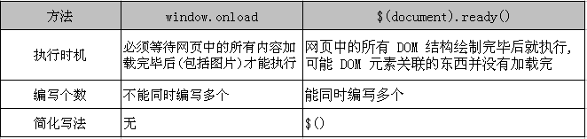
jQuery 中的 DOM 操作
jQuery 中的事件 -- 加载 DOM
  在页面加载完毕后, 浏览器会通过 JavaScript 为 DOM 元素添加事件. 在常规的 JavaScript 代码中, 通常使用 window.onload 方法, 在 jQuery 中使用$(document).ready() 方法.
$(document).ready(function()
{ one(); })
$(document).ready(function()
{ two(); })
window.onload = one;
window.onload = two;

Slide 95
jQuery 中的 DOM 操作
事件绑定
  在文档装载完成后，若想为元素绑定事件来完成某些操作，则可以使用bind()方法来对匹配元素进行特定事件的绑定。
  bind(type [,data], fn);
    type: 事件类型、data 可选参数，作为event.data属性值传递给事件对象的额外数据对象、fn用来绑定的处理函数。
  例如：
  $(function(){
  $("#panel").bind("click", function(){
  $(this).next().show();
  })
  })
$("#panel").click(function(){
$(this).next().show();
})

Slide 96
jQuery 中的 DOM 操作
合成事件
  1. hover()方法
    hover(enter, leave)
    用于模拟光标悬停事件。当光标移动到元素上时，会触发指定的第1个函数(enter)；当光标移出这个元素时，会触发指定的第2个函数(leave)。
    例如：
$(function(){
$("#panel").hover(function(){
$(this).show();
},function(){
$(this).hide();
}
});
});

Slide 97
jQuery 中的 DOM 操作
合成事件
  2. toggle()方法
    toggle( f1, f2,...,fn)
    用于模拟鼠标连续单击事件. 第一次单击元素, 触发指定的第一个函数, 当再一次单击同一个元素时, 则触发指定的第二个函数, 如果有更多个函数, 则依次触发, 直到最后一个。随后的每次单击重复。
$(function(){
$("#panel").toggle(function(){
$(this).next().show();
},function(){
$(this).next().hide();
}
}); });

Slide 98
jQuery 中的 DOM 操作
事件冒泡
  在页面上可以有多个事件，也可以多个元素响应同一个事件。假设网页上有两个元素，其中一个元素嵌套在另一个元素里，并且都被绑定了click事件，同时<body>元还给上也绑定了click事件。
  如：
  <body>
  <div id="divhello" class="class1">
  <span id="span1">信息学院 </span>
  </div>
  </body>

Slide 99
$(function () {
$("span").bind("click",function(){
var txt = $("#msg").html()+"<p>内层span元素被单击</p>";
$("#msg").html(txt);
});
$("#divhello").bind("click",function(){
var txt = $("#msg").html()+"<p>外层div元素被单击</p>";
$("#msg").html(txt);
});
$("body").bind("click",function(){
var txt = $("#msg").html()+"<p>body元素被单击</p>";
$("#msg").html(txt);
});
});

Slide 100
jQuery 中的 DOM 操作
事件冒泡
  事件对象
    $("element").bind("click", function(event){
    ... //event事件对象
    });
    当单击“element"元素时，事件对象被创建，这个事件对象只有事件处理数才能访问到。
  停止事件冒泡
    可以阻止事件中其他对象的事件处理函数被执行。
    event.stopPropagation();
    return false;

Slide 101
jQuery 中的 DOM 操作
事件冒泡
  阻止默认事件
    网页中的元素都有自己的默认行为，例如，单击超链接后会跳转，单击提交按钮后会提交表单，有时需要阻止元素的默认行为。
    在jquery中提供了preventDefault()方法来阻止元素的默认行为。
    event.preventDefault();

Slide 102
jQuery 中的 DOM 操作
事件对象的属性
  (1) event.type属性
    该属性获取事件的类型
  (2) event.target属性
    获取触发事件的元素。
  (3) event.pageX/pageY属性
    获取光标相对于页面的X坐标和Y坐标。
  (4)event.which属性
    鼠标单击事件中的左、中、右键

Slide 103

jQuery 中的 DOM 操作
移除事件
  为一个元素移除某个事件，可以使用unbind()方法来实现。
  unbind([type][,data])
    移除某按钮上的所有 click 事件: $(“btn”).unbind(“click”)
    移除某按钮上的所有事件: $(“btn”).unbind();
  one(): 该方法可以为元素绑定处理函数. 当处理函数触发一次后, 立即被删除. 即在每个对象上, 事件处理函数只会被执行一次。

Slide 104
jQuery 中的 DOM 操作
模拟操作
  通过代码去模拟用户操作，在jQuery中，可以使用trigger()方法完成模拟操作。
  如： $("#btn").trigger("click");
  也可以： $("#btn").click();
  1. 触发自定义事件
$("#btn").bind("myClick", function(){
$("#test").append("<p>我的自定义事件</p>");
});
$("#btn").trigger("myClick");

Slide 105
jQuery 中的 DOM 操作
模拟操作
  2. 传递数据
    trigger(type [,data]) 第2个参数是要传递给事件处理函数的附加数据，以数组形式传递。通常可以通过传递一个参数给回调函数来区别这次事件是代码触发的还是用户触发的。
    例：
$("#btn").bind("myClick", function(e, msg1,msg2){
$("#test").append("<p>"+msg1+msg2+"</p>");
});
$("#btn").trigger("myClick",["我的自定义","事件"]);

Slide 106
jQuery 中的 DOM 操作
模拟操作
  3. 执行默认操作
    trigger()方法触发事件后，会执行浏览器默认操作。如：$("input").trigger("focus"); 不仅会触发为<input>元素绑定的focus事件，也会使<input>元素本身得到焦点。
    若只想触发绑定的focus事件，而不想执行浏览器默认操作，可使用：
    triggerHandler()方法
    $("input").triggerHandler("focus");

Slide 107
jQuery 中的 DOM 操作
绑定多个事件类型
$(function(){
$("#btn").bind("mouseover mouseout", function(){
$(this).toggleClass("over");
});
});

Slide 108
使用jQuery创建动画效果

Slide 109
jQuery创建动画效果
jQuery 中的动画: 隐藏和显示
  1. show()方法和hide()方法
    为一个元素调用 hide() 方法会将该元素的 display 样式改为 none. 代码功能同 css(“display”, “none”);
    $("element").hide();
    可以使用show()方法将元素的display样式设置为先前的显示状态("block"或"inline"或其他除了"none"之外的值)。
    $("element").show();

Slide 110
jQuery创建动画效果
jQuery 中的动画: 隐藏和显示
  1. show()方法和hide()方法
    以上两个方法在不带任何参数的情况下, 作用是立即隐藏或显示匹配的元素, 不会有任何动画。
    若希望在调用show()方法时，元素慢慢地显示出来，可以为show()方法指定一个速度参数，例如，指定一个速度关键字"slow"。
    $("element").show("slow");
    元素在600毫秒内慢慢地显示出来。
    "normal" 400毫秒， "fast" 200毫秒
    也可指定一个速度值（毫秒）
    $("element").show(1000);
实例

Slide 111
jQuery创建动画效果
jQuery 中的动画: 隐藏和显示
  2. fadeIn()方法和fadeOut()方法
    与show()方法不相同的是，fadeIn()方法和fadeOut()方法只改变元素的不透明度。
    fadeOut()方法会在指定的一段时间内降低元素的不透明度，直到元素完全消失("display:none")。fadeIn()方法则相反。
  3. slideDown()方法和slideUp()方法
    只会改变元素的高度. 如果一个元素的 display 属性为 none, 当调用 slideDown() 方法时, 这个元素将由上至下延伸显示. slideUp() 方法正好相反, 元素由下至上缩短隐藏。
实例

Slide 112
jQuery创建动画效果
jQuery 中的动画: 隐藏和显示
  toggle(): 切换元素的可见状态: 如果元素时可见的, 则切换为隐藏; 如果元素时隐藏的, 则切换为可见的.
  slideToggle(): 通过高度变化来切换匹配元素的可见性.
  fadeTo(): 把不透明度以渐近的方式调整到指定的值(0 – 1 之间).

Slide 113
jQuery创建动画效果
自定义动画方法animate()方法
  语法结构
    animate(params, speed, callback);
    params: 一个包含样式属性及值的映射，比如{property1:"value1", ....}
    speed: 速度参数，可选
    callback: 在动画完成时执行的函数，可选。
$(function(){
$("#panel").click(function(){
$(this).animate({left:"300px"},1000);
});
});

Slide 114
jQuery创建动画效果
自定义动画方法animate()方法
  累加累减动画
    当前位置累加累减
$(function(){
$("#panel").click(function(){
$(this).animate({left:"+=300px"},1000);
});
});

Slide 115
jQuery创建动画效果
自定义动画方法animate()方法
  多重动画
    1. 同时执行多个动画
      例如在元素向右滑动的同时，放大元素的高度。
$(function(){
$("#panel").click(function(){
$(this).animate({left:"300px", height:"300px"},1000);
});
});

Slide 116

练习:图片提示效果

Slide 117
jQuery创建动画效果
自定义动画方法animate()方法
  多重动画
    2. 按顺序执行多个动画
$(function(){
$("#panel").click(function(){
$(this).animate({left:"300px"},1000)
.animate({height:"300px"},1000);
});
});

Slide 118
jQuery创建动画效果
自定义动画方法animate()方法
  多重动画
    3. 综合动画
    向右移动的同时增大它的高度，并将它的不透明度从50%变换到100%，然后再让它从上到下移动，同时它的宽度变大，当完成这些效果后，让它以淡出的方式隐藏。
$(function(){
$("#panel").css("opacity","0.5");
$("#panel").click(function(){
$(this).animate({left:"300px", height:"200px", opacity:"1"},1000) .animate({top:"300px",
width:"300px"},1000).fadeOut("slow");
});
});

Slide 119
jQuery创建动画效果
自定义动画方法animate()方法
  动画回调函数
    修改上个例子，将fadeOut("slow")改为css("border", "5px solid blue");
    原因：css()方法并不会加入到动画队列中，而是立即执行。
    只要将css()方法加入最后一个动画的回调函数里。

Slide 120
jQuery创建动画效果
自定义动画方法animate()方法
  停止元素的动画
    停止匹配元素正在进行的动画，需要使用stop()方法。
    stop([clearQueue][,gotoEnd]);
    clearQueue: 是否要清空未执行的动画队列；
    gotoEnd: 是否直接将正在执行的动画跳转到末状态。
    直接使用stop()方法，则会立即停止当前正在进行的动画。
实例

Slide 121
用jQuery设计页面

Slide 122
主要内容
创建可折叠菜单
创建更漂亮的对话框
条纹表格
表格排序

Slide 123
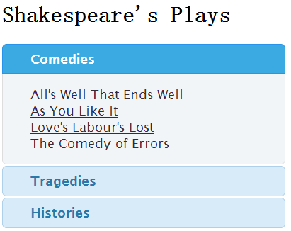
用jQuery设计页面
创建可折叠菜单
  在这种菜单中，当打开一个部分时，其他部分会自动关闭。

Slide 124
用jQuery设计页面
创建可折叠菜单
显示菜单项时具有动画效果:
slide, easeslide
$(document).ready(function() {
$("#theMenu").accordion({
animated: false,
autoHeight: false,
header: ".menuLink",
event: "mouseover",
active:false
(active:2)
});
});
迫使可折叠区域总是具有固定的高度（基于所需的最大区域）
识别每个菜单的标题
当鼠标悬停在菜单标签上时打开可折叠菜单
要让折叠菜单在初始状态下是关闭的

Slide 125
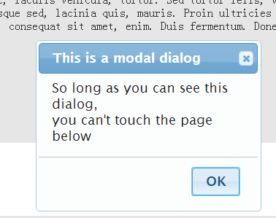
用jQuery设计页面
创建更漂亮的对话框
  现代网站上常用的另一个设计元素是对话框，这些对话框并不像前面讲述的那些普通的prompt()、alert()或confirm()对话框。它们更像是在应用程序中看到的对话框，比如模态对话框。对于模态对话框，用户必须做出响应，然后才能返回到网页。

Slide 126
用jQuery设计页面
创建更漂亮的对话框
$(document).ready(function() {
$("#example").dialog({
modal: true,
resizable: false,
overlay: {
opacity: 0.4,
background: "black"
},
buttons: {
"OK": function() {
$(this).dialog("close");}
}
});
});
对话框背后的页面变暗了，这表示它是不可访问的。这是通
过overlay选项实现的，其中设置了不透明度和背景覆盖颜色。

Slide 127
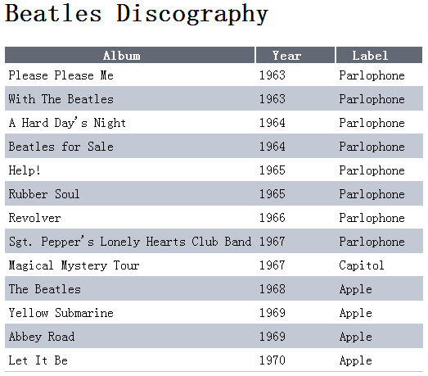
用jQuery设计页面
条纹表格
  如果你的网站有大量表格数据，就应该在表格中添加条纹。

Slide 128
用jQuery设计页面
条纹表格
$(document).ready(function() {
$("tr").mouseover(function() {
$(this).addClass("over");
});
$("tr").mouseout(function() {
$(this).removeClass("over");
});
$("tr:even").addClass("even");
});
tr.even {
background-color: #C2C8D4;
}
tr.over {
background-color: #8797B7;
}

Slide 129
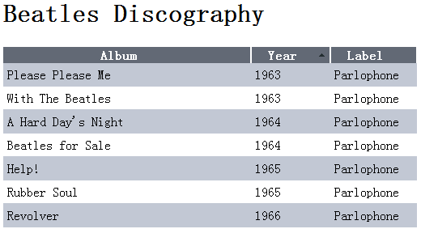
用jQuery设计页面
表格排序
  用户可能希望按照不同的次序对列进行排序，不是按照年份升序，而是按照降序排序。也可能希望按名称或名称的反序排序。
  jQuery本身并没有提供这种功能，所以必须使用插件。这个插件称为tablesorter。

Slide 130
用jQuery设计页面
表格排序
$(document).ready(function() {
$("tr").mouseover(function() {
$(this).addClass("over");
});
$("tr").mouseout(function() {
$(this).removeClass("over");
});
$("#theTable").tablesorter({
sortList:[[1,0]],
cssAsc: "sortUp",
cssDesc: "sortDown",
widgets: ["zebra"]
});
});
在最初加载页面时，表格按照第二列排序，排序方向：0是升序，1是降序。
cssAsc: "sortUp"：当用户选择升序排序时，我们要对这个th单元格应用一个新的CSS规则。这个选项会在用户选择升序时自动分配"sortUp"类，因此会在标签的右边显示向上箭头。
在使用tablesorter()时，斑马纹效果是一个“免费赠送的”部件。

Slide 131
基于jQuery的应用

Slide 132
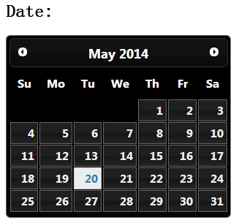
基于jQuery的应用
在页面中添加日历
  许多Web应用程序都需要一个用户能够参考与交互的日历，如预约表单、待办清单、博客上的博文导航等。jQuery库包含了一个好用且易于实现的日历控件。
$(function() {
$("#datepicker").datepicker({
dateFormat: 'DD, MM dd, yy',
onSelect: function(selectedDate) {
$("#datepicked").empty()
.append(selectedDate); }
});
});

Slide 133
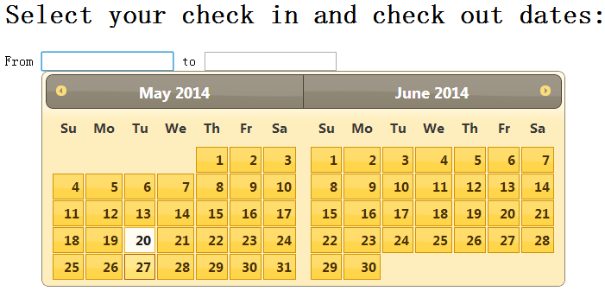
基于jQuery的应用
在页面上添加双联日历

Slide 134
基于jQuery的应用
设置默认的开始日期。这里，我们将其设为下周的今天
在页面上添加双联日历
$(function() {
var dates = $("#from, #to").datepicker({
defaultDate: "+1w",
numberOfMonths: 2,
onSelect: function(selectedDate) {
var option = (this.id == "from") ? "minDate" : "maxDate",
date = $.datepicker.parseDate(
$.datepicker._defaults.dateFormat, selectedDate);
dates.not(this).datepicker("option", option, date);
}
});
});
用刚刚赋过值的option变量和date变量来辅助设置可选范围的开始日期（minDate）
和结束日期（maxDate）

Slide 135
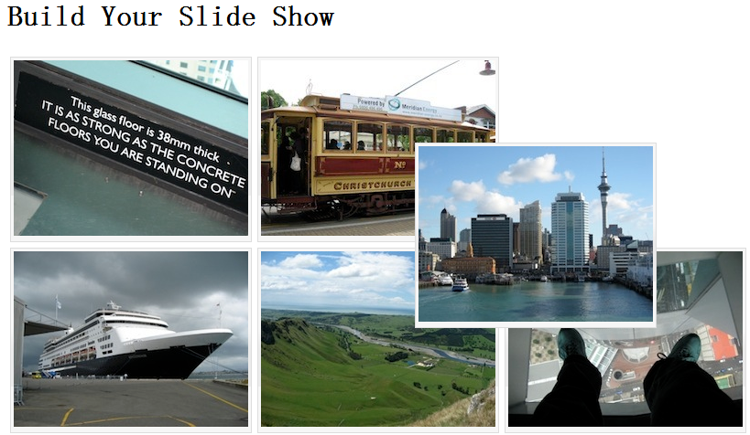
基于jQuery的应用
$(function() {
$("#sortable").sortable().disableSelection();
});
拖放元素

Slide 136
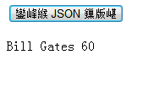
基于jQuery的应用
使用jQuery 处理外部数据
  服务器上的数据可能是文本、图片、音乐、视频等任意形式的数据。希望页面能够在不刷新的前提下加载这些数据。

